Slide 1
COURS PHP
MODULE DEV.
LYON YNOV CAMPUS | 2022-23

Slide 2

Déroulé du Cours
Introduction
YTrack PHP
01
02
Comprendre l’écosystème PHP
Initiation à la syntaxe du langage
Points de cours
Projet PHP
03
04
Design Pattern, Namespaces, PDO…
Création d’un site d’e-commerce

Slide 3
01
Introduction au PHP
Comprendre le langage et ses spécificités

Slide 4

PHP : Hypertext Preprocessor
Notes:
Langage interprété + consultation de CV en ligne, personal home page

Slide 5
Quelques dates clés
1994
PHP 5.4 (namespaces)
2015
PHP 8 (performances et syntaxes)
8.1.12 (octobre 2022)
V1 de PHP
PHP 7 (amélioration du typage)
2012
2020

Slide 6
Les capacités de PHP
Booster son HTML
Scripting
Apps graphiques
Travail avec les formulaires et les données clientes
Mise en place de scripts simples d’administration serveur
Créer des interfaces graphiques
Notes:
Très simple à apprendre (syntaxe facile), multiplateforme

Slide 7
Pourquoi apprendre le PHP ?
Grand du web
Populaire du web
+/- 80% des sites web sont faits en PHP
Toujours dans le top 10 depuis sa sortie
Ancien du web
Frameworks
Très grande communauté et documentation
Large game de frameworks utilisés en entreprise

Slide 8






Les frameworks PHP

Slide 9
02
Environnementde travail
Quelques astuces pour devenir un boss du PHP

Slide 10
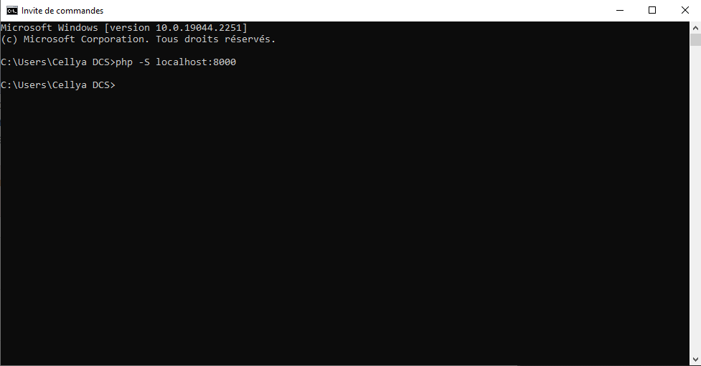
Serveur Web
Il est possible d’utiliser un serveur web externe ou celui fournit par PHP.

Slide 11


Les deux IDE
PHPStorm
VS Code
Le meilleur IDE pour du PHP mais licence payante hors licence étudiante.
Gratuit, pratique et adapté à beaucoup de langages et frameworks

Slide 12
Les extensions VS Code
PHP Intelephense
PHP Debug
PHP IntelliSense
PHP Tools
01
03
05
PHP Getters & Setters
02
04
06
PHP Awesome Snippets

Slide 13
BON COURAGE
Pour la partie Ytrack

